Slide 1
Linguagem de Marcação Layout com FlexBox
Prof.: Caio Malheiros
caio.duarte@sp.senai.br

Slide 2
Roteiro
O que é HTML Templates
Elementos de HTML Layout
Exemplo prático

Slide 3

O que é o Flexbox
O Flexbox, ou "Flexible Box Layout", é um módulo do CFlexboxSS projetado para facilitar a criação de layouts unidimensionais.
Sua principal função é permitir que você posicione, alinhe e distribua espaço entre elementos em um contêiner, tornando-os "flexíveis" e adaptáveis a diferentes tamanhos de tela.

Slide 4
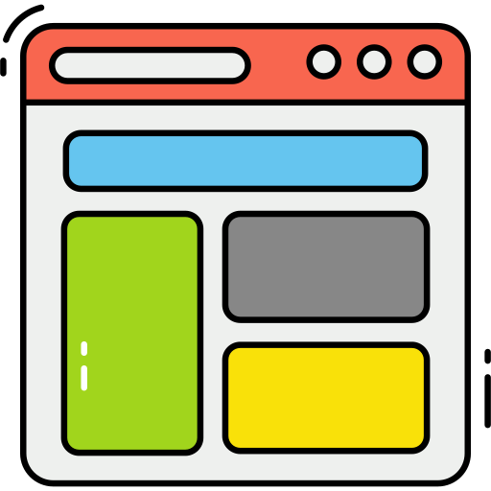
Conceitos chaves – Contêiner e Itens
Contêiner Flex (Flex Container): O elemento pai. É ele que você define como display: flex;.
Para usar o Flexbox, você precisa entender a relação entre dois tipos de elementos: Contêiner Flex – Elemento pai, é ele que você define como display:flex
Itens Flex – Os elementos filhos dentro do contêiners, eles se tornam flexíveis e podem ser manipulados pelas propriedades do FlexBox.

Slide 5
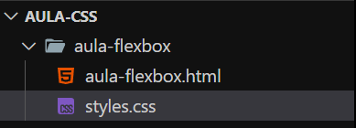
Exemplo básico
Contêiner Flex (Flex Container): O elemento pai. É ele que você define como display: flex;.
Crie a seguinte estrutura abaixo:

Slide 6
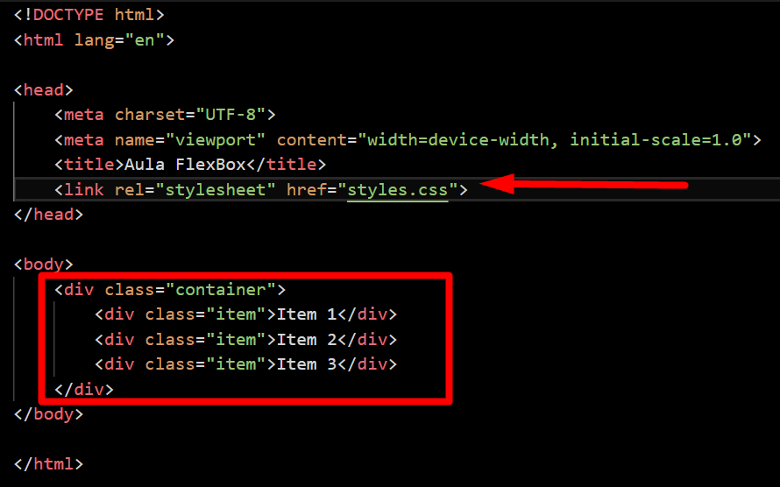
Exemplo básico
Contêiner Flex (Flex Container): O elemento pai. É ele que você define como display: flex;.
Codifique o arquivo aula-flexbox.html conforme abaixo:

Slide 7
Exemplo básico
Contêiner Flex (Flex Container): O elemento pai. É ele que você define como display: flex;.
Codifique o arquivo styles.css .conforme abaixo:

Slide 8
Atividades
Atividade Prática – Mini Site sobre um Filme
Link da atividade: Atividade prática 01 - HTML

Slide 9
Dúvidas? Ótimo dia para todos!

